Slide 1
Présentation Offre OASIS-OKAPI Gestion des Ouvrages d’Art
28 Juillet 2021

Slide 2
Présentation OASIS-OKAPI
1-Présentation de TWS
2-Présentation de l’offre
3-Questions / Réponses

Slide 3
1-Présentation de TWS

Slide 4
TWS
Création en 1991
But poursuivi : Développer des solutions logicielles pour la maintenance des infrastructures de génie civil (chaussées, ponts, murs, pphm, protections acoustiques, talus, ouvrages de protection de falaise, …)

Slide 5
Démarche
Intégrer des nouvelles connaissances dans les logiciels, notamment les modèles issus du CEREMA
Développer en partenariat les solutions logicielles avec les utilisateurs, leurs partenaires et les consultants associés à la société

Slide 6
Offre logicielle
ERASMUS : Système expert pour les chaussées
OASIS-OKAPI : Solution logicielle pour la gestion et la surveillance des ouvrages d’art
TWS-ROUTES : Système de calcul des réseaux routiers

Slide 7
Clients
Compagnie Nationale du Rhône, ESCOTA-VINCI, Voie Navigables de France, Autoroutes et Tunnel du Mont Blanc, Tunnel Routier du Fréjus, Haïti avec AII
Départements : Aube, Bouches du Rhône, Calvados, Corrèze, Drôme, Doubs, Eure, Hautes-Alpes, Haute-Savoie, Hérault, Manche, Meuse, Nord, Pyrénées-Orientales, Réunion, Seine-Maritime, Somme, Vaucluse, …
Métropoles: Marseille, Nîmes, Montauban, Montpellier
AII, BII, CEREMA, Geolithe, Getec, Ginger, NextRoads, Quadric, Technologies Nouvelles, …

Slide 8
2-Présentation de l’offre

Slide 9
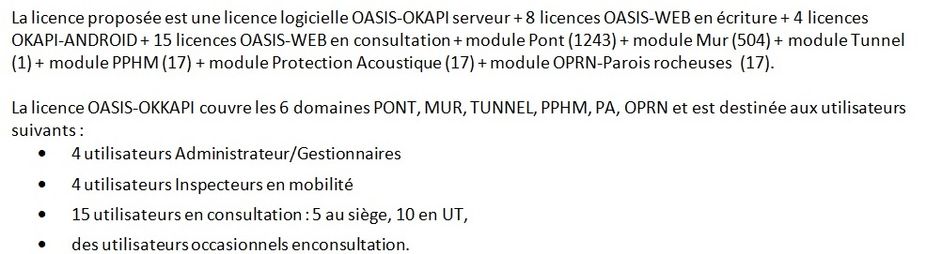
8.1 Les licences
Licence Domaines

Slide 10
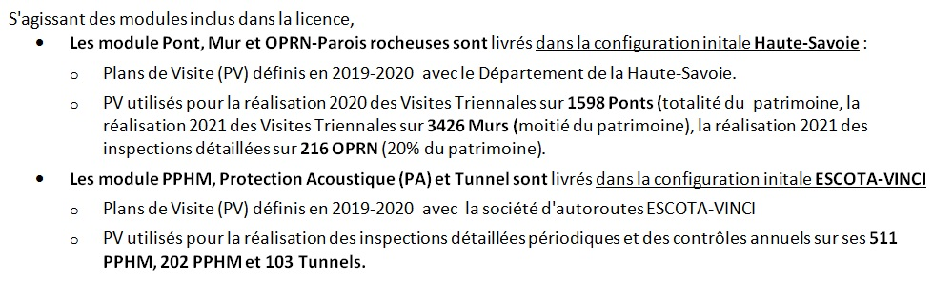
8.1 Les licences
Configuration Haute-Savoie+ESCOTA-VINCI

Slide 11
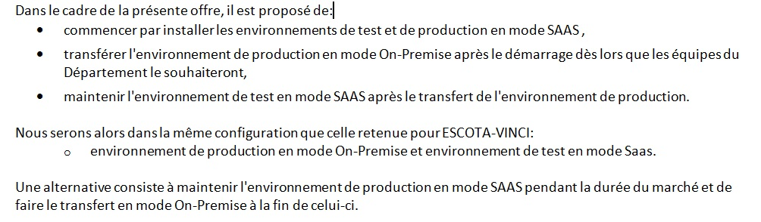
8.2 L’installation et les performances
SaaS puis On Premise

Slide 12
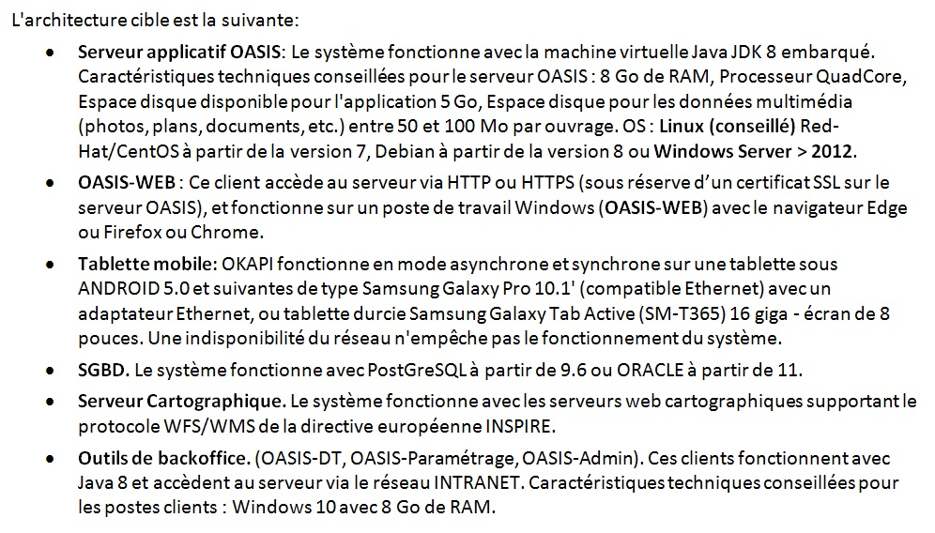
8.2 L’installation et les performances
Architecture cible

Slide 13
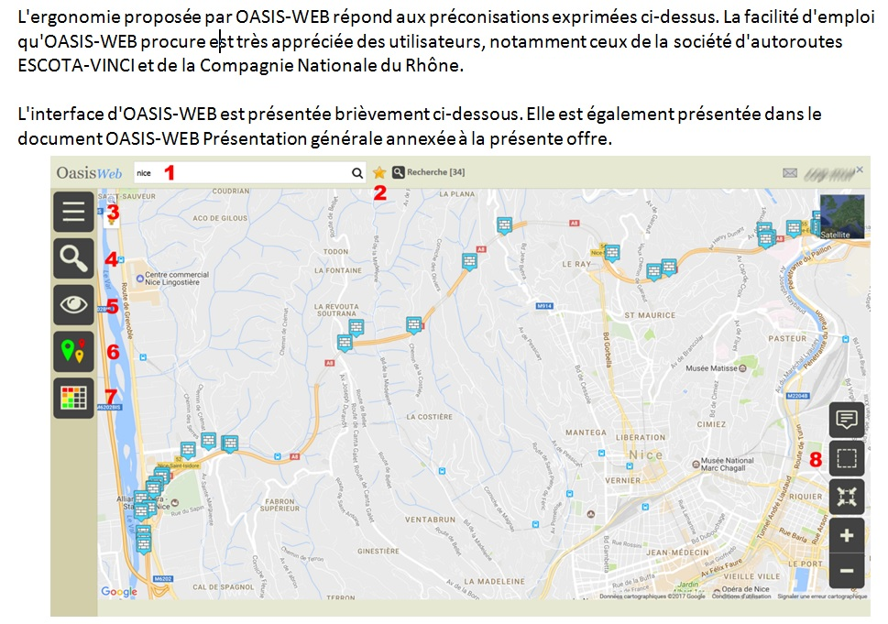
8.3 Les préconisations et l’ergonomie
OASIS-WEB

Slide 14
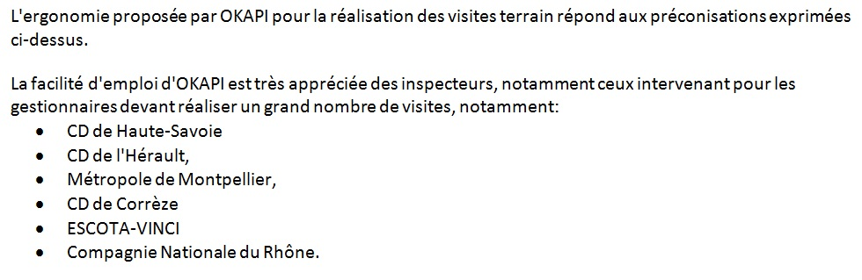
8.3 Les préconisations et l’ergonomie
OKAPI

Slide 15
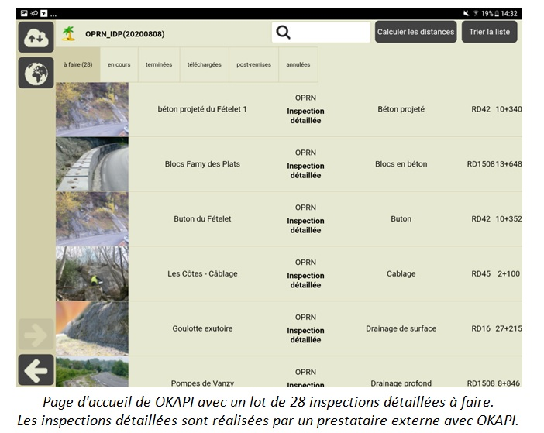
8.3 Les préconisations et l’ergonomie
OKAPI

Slide 16
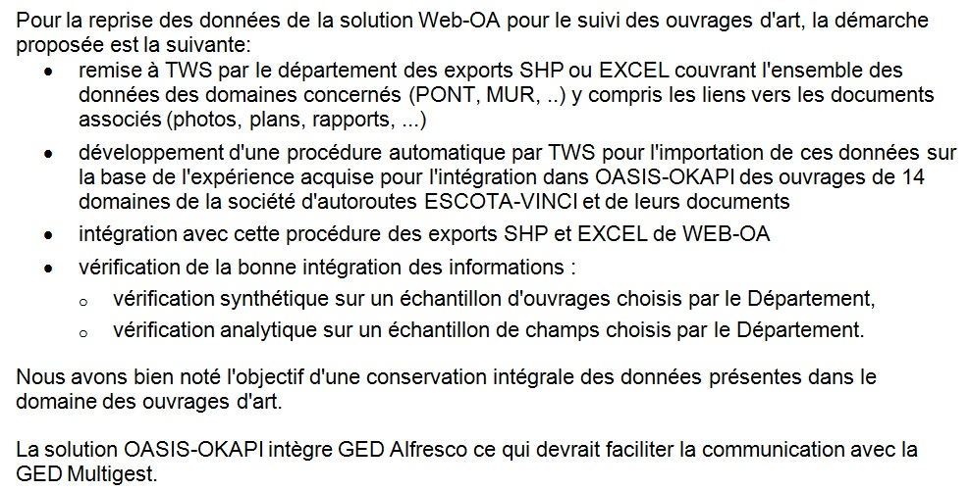
8.4 La reprise des données

Slide 17
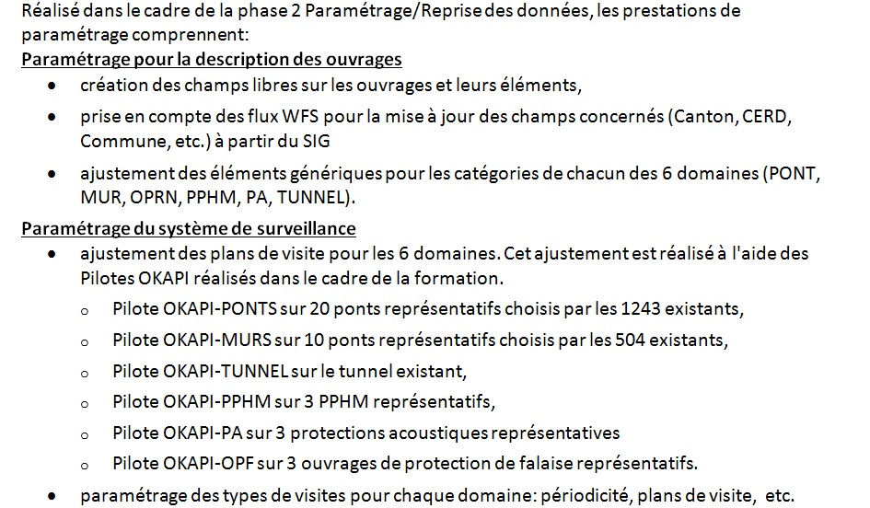
8.5 Le paramétrage
Description et surveillance

Slide 18
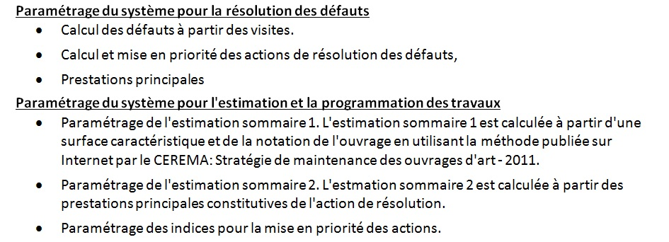
8.5 Le paramétrage
Défauts – Estimation – Programmation des travaux

Slide 19
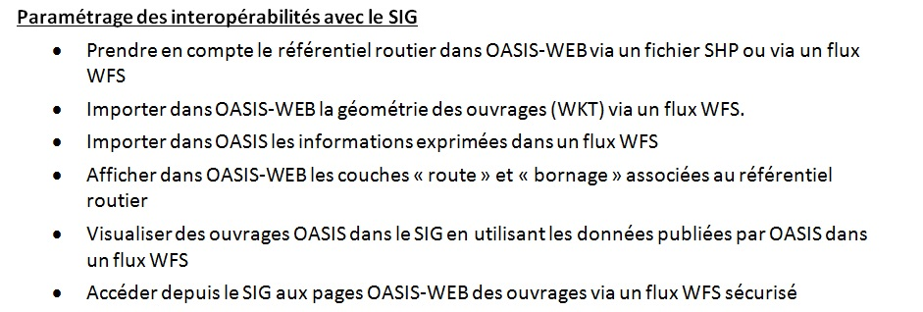
8.5 Le paramétrage
Interopérabilités avec le SIG

Slide 20
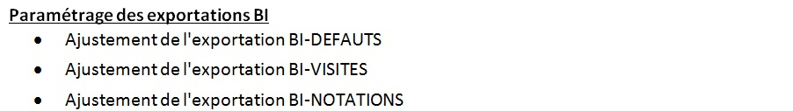
8.5 Le paramétrage
Exportations BI

Slide 21
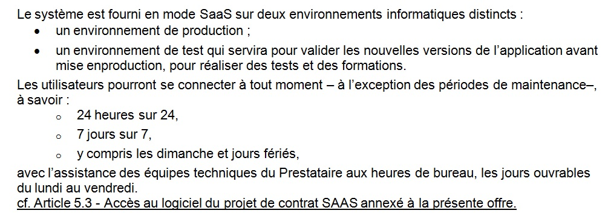
8.6 Environnement de test et production

Slide 22
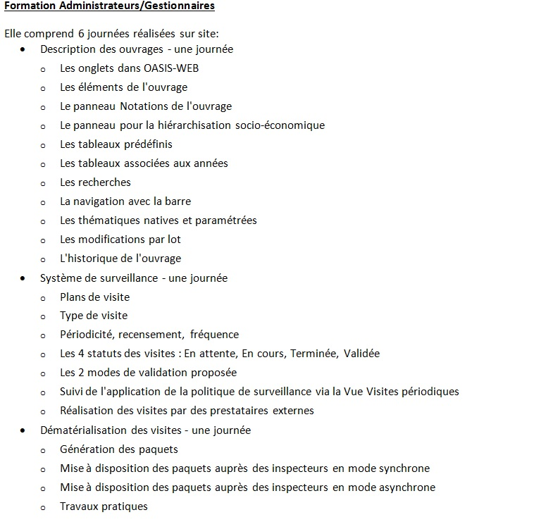
8.7 La formation Administrateurs/Gestionnaires
Description – Surveillance - Dématérialisation

Slide 23
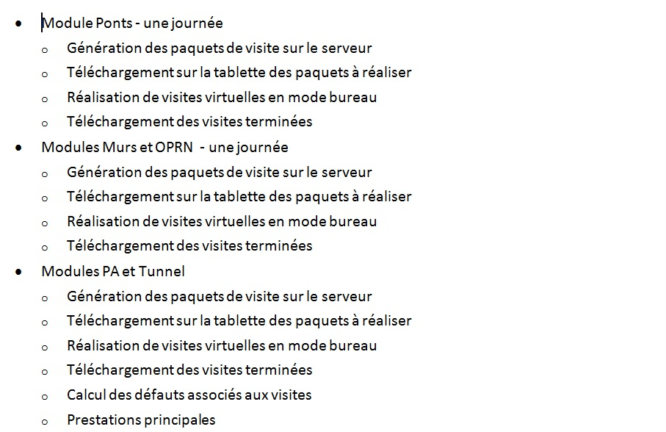
8.7 La formation Administrateurs/Gestionnaires
Modules

Slide 24
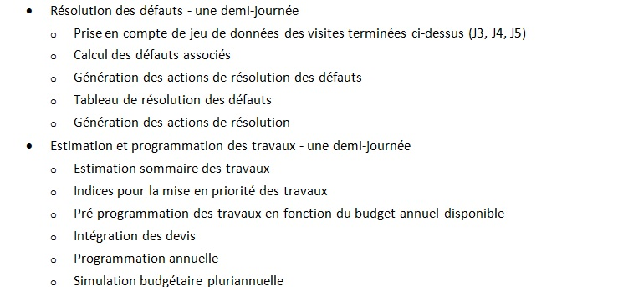
8.7 La formation Administrateurs/Gestionnaires
Défauts - Travaux

Slide 25
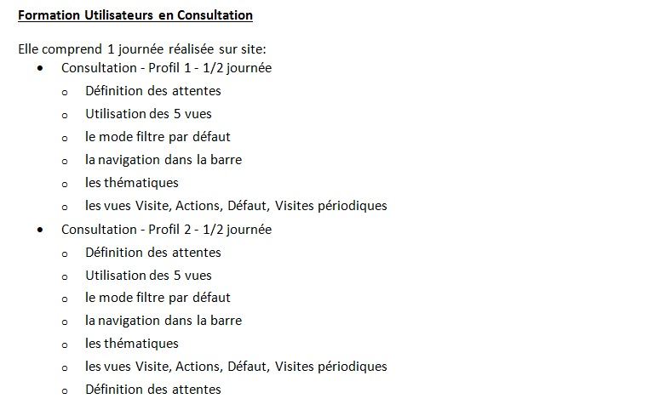
8.7 La formation Utilisateurs en Consultation

Slide 26
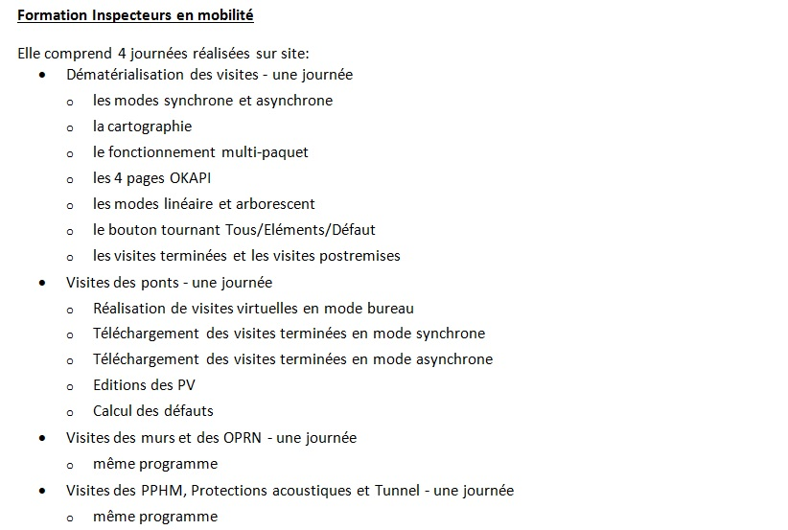
8.7 La formation Inspecteurs en mobilité

Slide 27
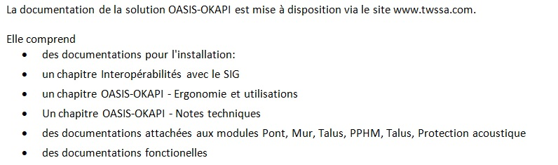
8.8 La documentation

Slide 28
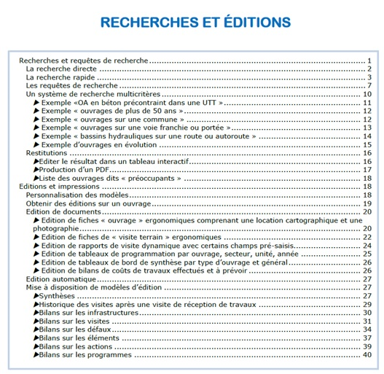
8.9 Les éditions

Slide 29
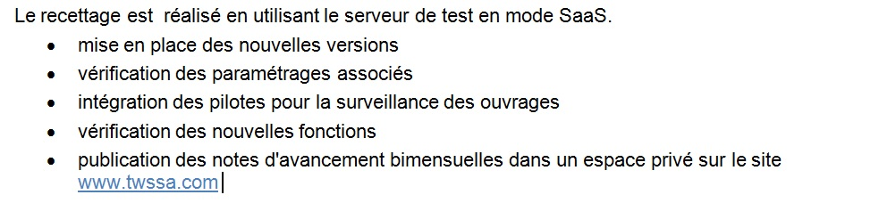
8.10 Le recettage

Slide 30
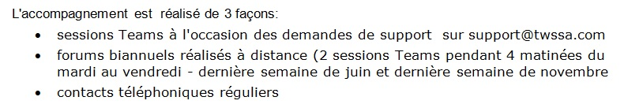
8.11 L’accompagnement

Slide 31
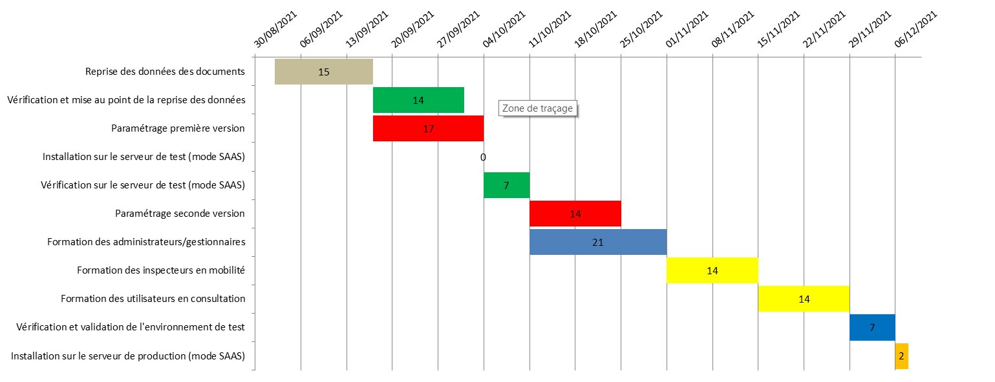
8.12 Le planning

Slide 32
3-Questions / Réponses

